Slide 1
Penelitian: Strategi untuk Penemuan dan Inovasi Baru
Tim Hibah Penelitian Muhammadiyah Abad ke-2
Majelis Dikti Litbang
PP Muhammadiyah 2017

Slide 2
Materi

Slide 3
Research / Riset / Penelitian
Rangkaian kegiatan ilmiah dalam rangka pemecahan suatu masalah.
Fungsi penelitian: mencarikan penjelasan dan jawaban terhadap permasalahan serta memberikan alternatif bagi kemungkinan yang dapat digunakan untuk pemecahan masalah.

Slide 4
Penelitian = Kerja Ilmiah
Bertujuan
Sistematik
Terkendali
Objektif
Verifiable

Slide 5
Macam-macam Penelitian

Slide 6
Dari segi jenis data yang digunakan:
Penelitian kualitatif
Penelitian kuantitatif

Slide 7
Dari segi karakteristik masalah berdasarkan kategori fungsionalnya:
Penelitian deskriptif
Penelitian perkembangan
Studi kasus
Penelitian korelasional
Penelitian kausal-komparative
Penelitian Eksperimental murni.
Penelitian Semi eksperimental.

Slide 8
Dari segi tempat memperoleh data:
Field Research (penelitian lapangan)
Library Research (penelitian kepustakaan)
Experimental Research (Laboratory Research)

Slide 9
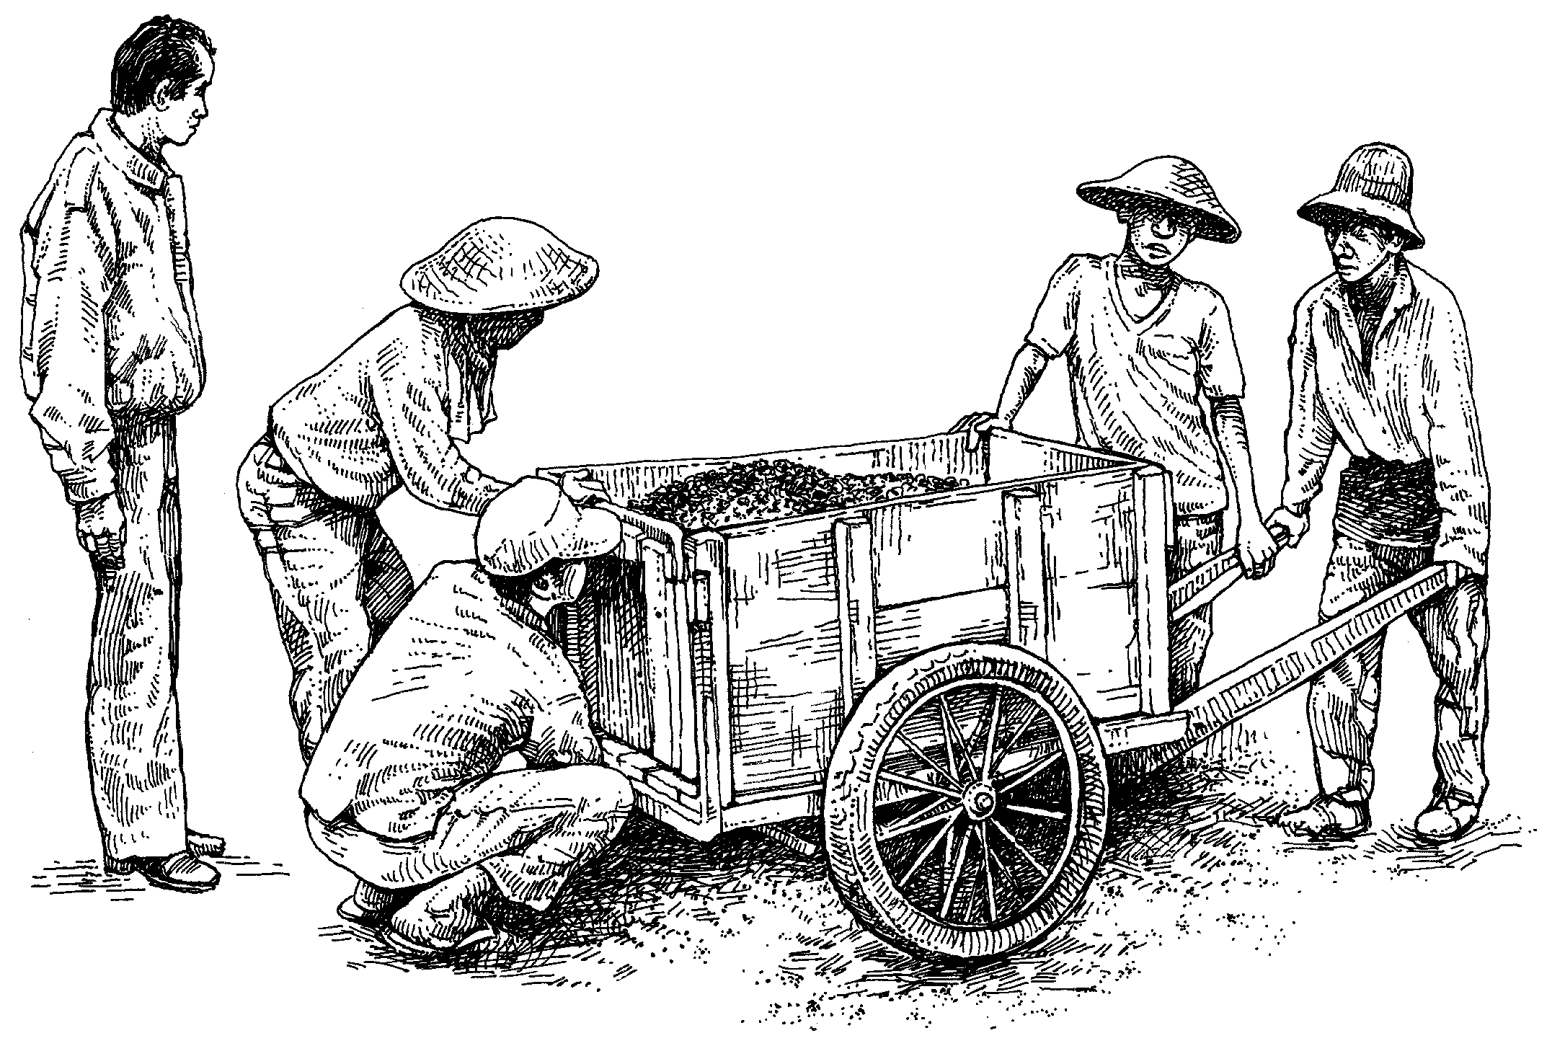
Dari segi kedalaman analysis:
penelitian descriptive;
penelitian inferensial.

Slide 10
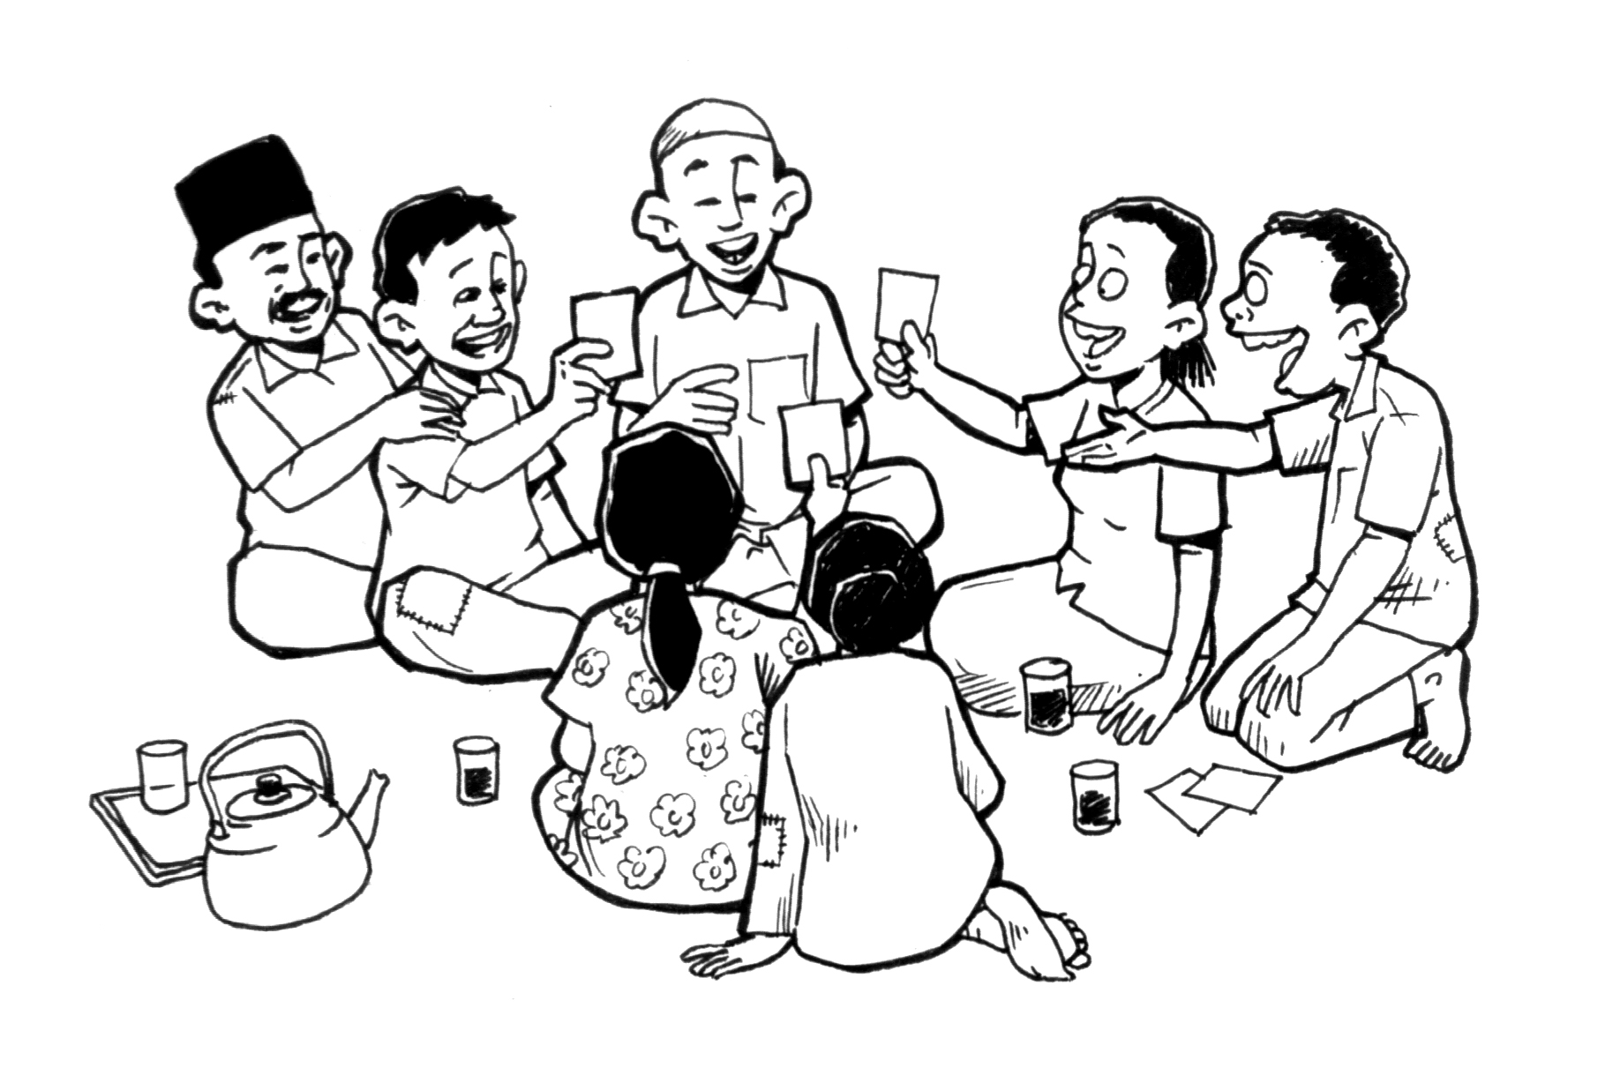
Dari segi tujuan:
Riset Akademis
Riset Aksi

Slide 11
RISET AKADEMIS
RISET AKSI
TUJUAN
Pembuktian teori/hipotesis
‘Kebenaran ilmiah’
Pembuktian kasus,
kejadian
Kebenaran issu yang
diadvokasikan
MANFAAT
Pengakuan akademis
(gelar, ijasah, dsb) untuk
pribadi/kelompok peneliti
Pengembangan teori
itu sendiri
Pengakuan hak atau
pelayanan publik lebih
baik bagi masyarakat
Feedback perubahan/
perbaikan kebijakan
publik

Slide 12
RISET AKADEMIS
RISET AKSI
Teori/hipotesis ‘ilmiah’
Fakta/data berkaitan dg
teori/hipotesis tersebut
Kebijakan publik
Fakta/data tentang
pelaksanaan dan
dampak kebijakan publik
ISI & OBJEK
NOMOTETIK (hrs ‘objektif,
netral/tdk memihak, ikut
sistematika baku,
umumnya kuantitatif)
IDEOGRAFIS (justru
subjektif, hrs memihak/
tdk netral, tdk ada
kaidah baku, umumnya
kualitatif)
METODOLOGI

Slide 13
RISET AKADEMIS
RISET AKSI
Pakar
Profesional
Campuran, mutlak harus
melibatkan aktivis dan
masyarakat sendiri
PELAKSANA
Sangat rinci, dingin, penuh data
(biasanya angka statistik) pakai
istilah teknis baku
Sistematika baku: hipotesa, data
pembuktian, baru kesimpulan
Bentuk resmi/formal, terlalu
banyak ilustrasi dianggap ‘tidak
ilmiah’
Harus disajikan sendiri oleh
penelitinya, menggunakan orang
lain (meskipun figur terkenal)
sama sekali tidak relevan
Singkat, padat, jelas, tegas
Gaya bahasa tidak resmi, populer,
mudah dicerna
Angka-angka hanya seperlunya
saja
Sedikit mungkin istilah teknis
Sistematika terbalik: kesimpulan,
pernyataan sikap/tuntutan, baru
data dan ilustrasinya
Boleh oleh orang lain, bahkan
lbh baik oleh tokoh terkenal yg
cakap bicara, tangkas menjawab
pertanyaan, tegas bersikap, bahasa
populer, selera humor tinggi
PENYAJIAN HASIL

Slide 14
Tahap-tahap penelitian
Identifikasi Permasalahan
Menyusun Landasan Teori dan merumuskan Hipotesis (kalao ada)
Menentukan variable penelitian
Memilih instrumen penelitian (alat pengumpul data, dsb.)
Menentukan subyek penelitian. (Populasi & sample, responden, informan, dll.)
Mengumpulkan data
Mengolah data (klasifikasi, coding, analisis)
Menulis laporan penelitian

Slide 15
Bagan Alur Penelitian
Teori & Konsep
Reseach Problem
Hipoteis
Variable
Fakta awal
Instrumen
Riset desain
Sampling
LAPORAN
Keseimpulan
Analisis
DATA

Slide 16
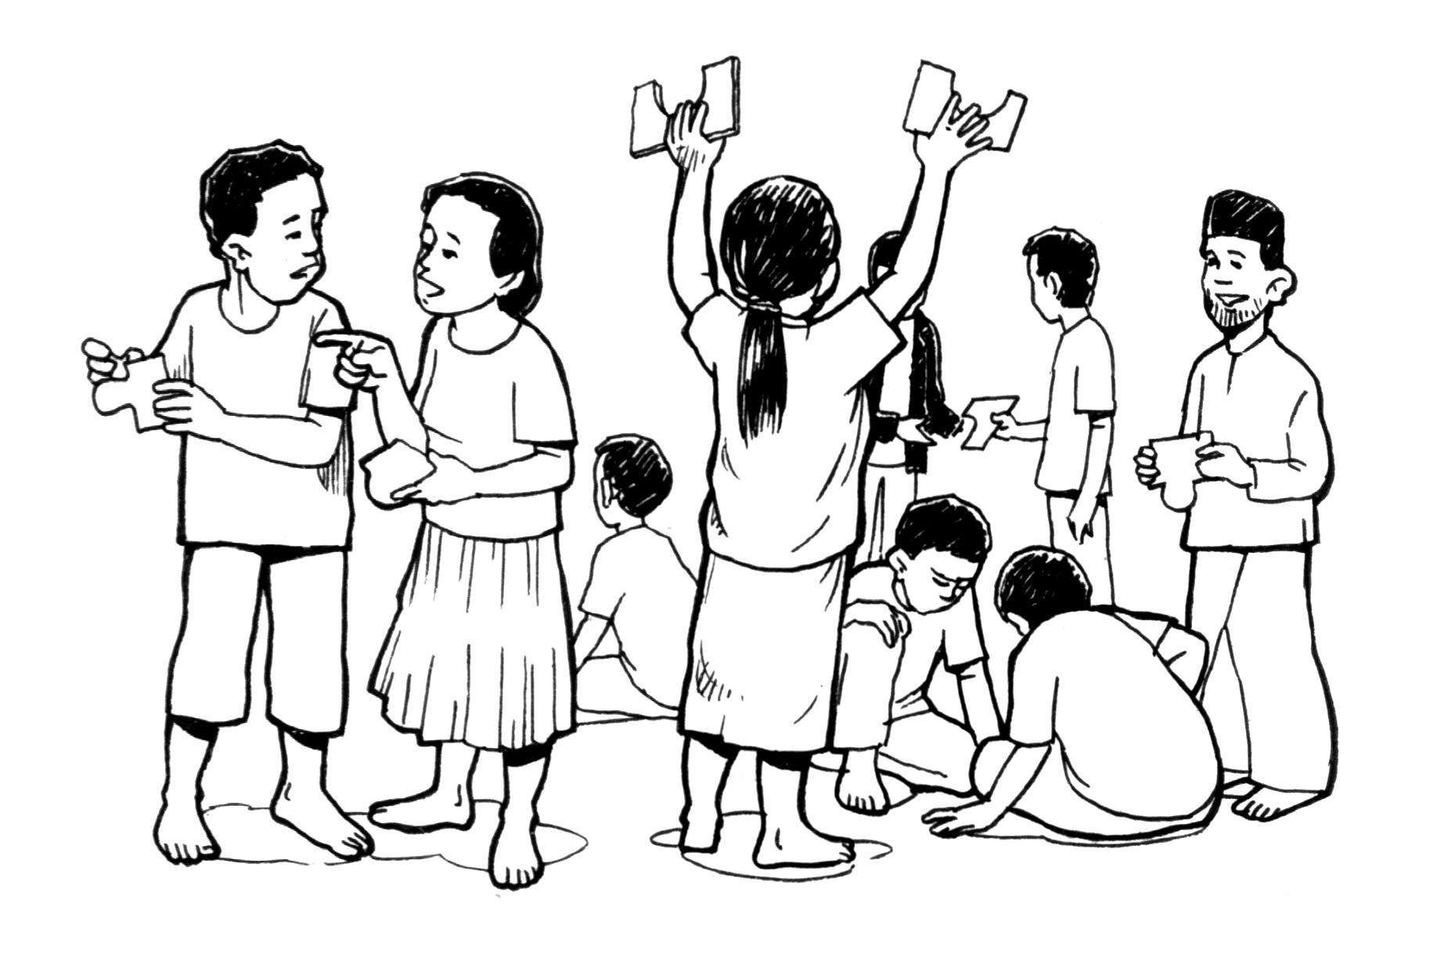
Research Problems:
Fenomena baru yang perlu dijelaskan.
Gap antara Dassine & dassollen.
Hubungan kausalitas antara dua fakta atau lebih.

Slide 17
Research problem yang “baik”:
Masalah tersebut urgen/mendesak untuk diteliti.
Mampu memberikan kontribusi baru bagi dunia iptek.
Bermanfaat bagi masyarakat.
Aktual.

Slide 18
Pertimbangan menentukan masalah
Minat peneliti
Ketersedian sumber referensi, data, dll.
Ketersediaan sumber daya (finansial, tenaga, waktu, dll)
Kemampuan (capability) peneliti.

Slide 19
Di mana research problem diperoleh?
Perpustaan → Studi pustaka.
Pengamatan langsung terhadap gejala alam / fenomena di masyarakat.
Informasi dari masyarakat
Imajinasi kreatif & permenungan peneliti.
Media massa

Slide 20
Proposal Penelitian
Latar Belakang Masalah
Rumusan Masalah
Tujuan & Kegunaan Penelitian
Tinjauan Pustaka
Kerangka Teori
Hipotesis (kalau ada)
Sistematika Pembahasan
Daftar Pustaka
Biaya
Schedule

Slide 21
Laporan Penelitian
BAB I. Pendahuluan → Hampir sama dengan proposal penelitian minus butir H. I. & J, di atas.
BAB II. Tinjauan Umum Lokasi/Obyek Penelitian
BAB III. Penyajian Data
BAB IV. Analisis Data
BAB V. Penutup → Kesimpulan & saran.

